Slide 1
Scientific American Online

Slide 2
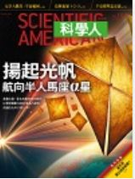
《科學人雜誌》全球科普雜誌第一品牌
Scientific American 創刊於1845年，是全球科普雜誌的第一品牌。全球已有多個語版，最常被全球媒體、重要報告引用的科學雜誌， 也是公認最能掌握全球科學發展趨勢的科普雜誌。
遠流於2002年出版《科學人雜誌》中文版，年年榮獲雜誌出版最高榮譽金鼎獎的肯定。《科學人雜誌》是一扇看向世界科學頂峰的窗，一個科學與人文對話的平台，更是每一個科學愛好者及學習者必讀的科普雜誌。

Slide 3
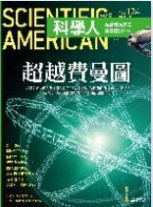
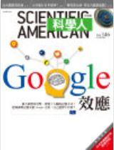
《科學人雜誌》內容
《科學人雜誌》內容涵蓋多元面向，串聯生物學、宇宙學、醫學、物理學、神經科學、環境科學等，報導全球最新的科學、技術發展及產 業趨勢。除了原Scientific American文章精確編譯外，台灣延伸企劃採訪篇章約佔 40%，藉由淺顯易懂的編輯呈現方式，帶給產業 精英、知識家庭、高中及大專院校師生最具未來性的知識力。 閱讀《科學人雜誌》讓您輕鬆掌握科學趨勢，預見全球變革。

Slide 4
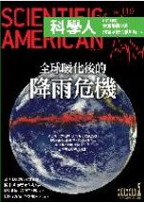
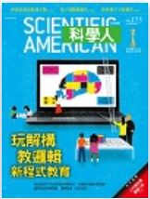
《科學人雜誌知識庫》特色
收錄2002年創刊以來的所有科學人雜誌內容，每月更新前一個月的資料。知識庫還可用「全文檢索」、「標題∕作者檢索」、「知識分類瀏覽」方式快速搜尋到想要查詢的科學主題，並可瀏覽文字或PDF雜誌版面。
此外，並提供貼心的「科學小字典」功能，讓您輕鬆掌握科技詞彙，快速跨越閱讀門檻。

Slide 5
《科學人雜誌知識庫》產品功能
◎科學入門最佳指南，中英對照隨時切換：科學人雜誌之作者均為各學術
領域菁英，並擅長“科普寫作”方式，兼顧科學深度與文字通俗性。中
英文隨時切換，增強科普英文能力。
◎網頁格式閱讀，PDF版本列印：本知識庫除了「網頁格式」之外，並提供「PDF格式」以保留雜誌原始的圖文編排，方便使用者列印閱讀與存檔。
◎三大檢索功能，三種瀏覽方式：提供「標題」、「作∕譯者」、「全文」
檢索功能，每一種檢索方式均提供交叉查詢功能，您可自行設定查詢條件，
快速搜尋欲閱讀的文章；此外，並提供「目錄」、「知識分類」、「作∕譯
者清單」三種瀏覽方式，您可根據個人需要選擇，深入瞭解相關內容。
◎「科學小字典」翻譯精準：為協助使用者能更有效吸收科技新知，我們特別將文章中的各類科學術語及專有名詞整理出來，除了列出中英文對照外，並列出其屬性及參考資料。

Slide 6
操作介紹

Slide 7
進入本知識庫之後，您將看到下列主畫面：
選擇「開始檢索」您將可直接以查詢的方式，找到您想閱讀的資料。
選擇「資料庫簡介」將幫助您了解本產品的基本資料及製作過程。
選擇「操作說明」將可幫助您了解基本的檢索方式，和圖示的功能。

Slide 8
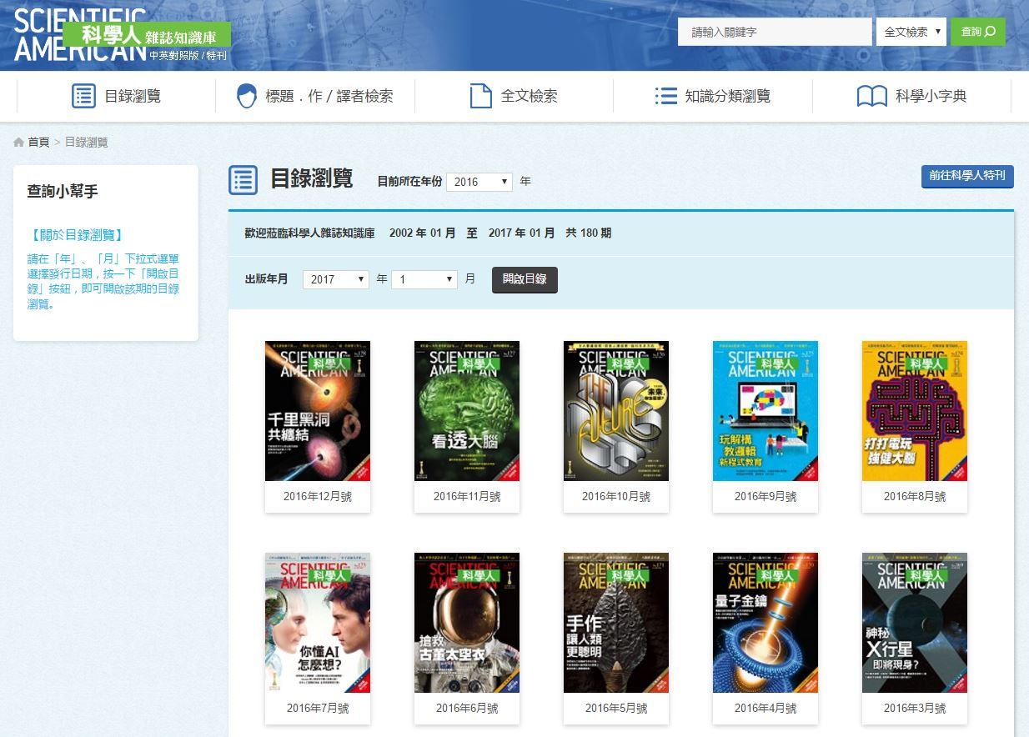
介面基本配置說明
索引瀏覽
快速檢索
查詢小幫
手,幫助使
用者迅速
了解檢索
的方法和
秘訣
內容
瀏覽區

Slide 9
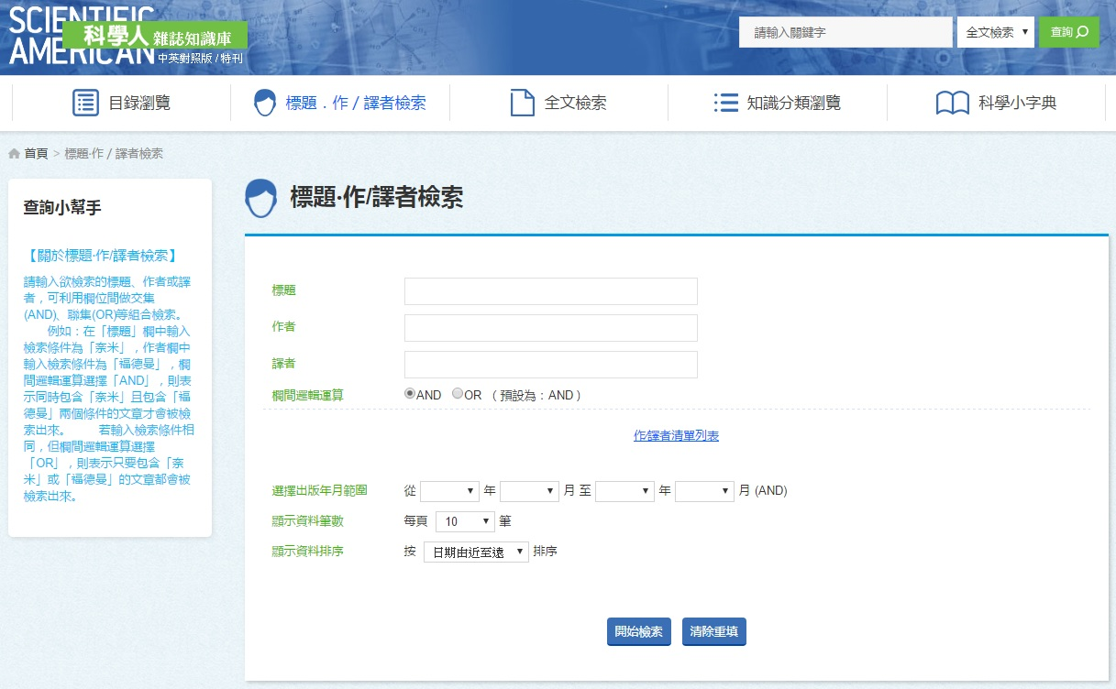
標題與作、譯者檢索
請輸入欲檢索的標題、作者或譯者，可利用欄位間做交集(AND)、聯集(OR)等組合檢索；此外，亦可同時指定年月範圍，並設定檢索結果的排序方式與每頁資料筆數。

Slide 10
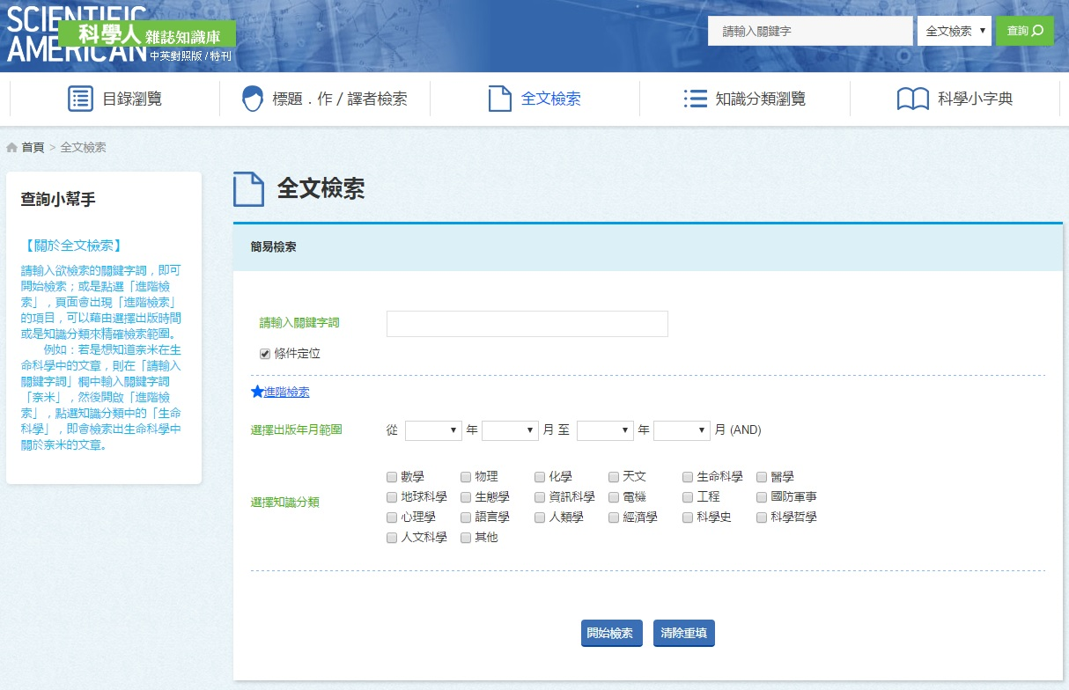
全文檢索
可在「關鍵字詞」欄位中鍵入欲檢索的資料，然後點選「開始檢索」。 若是想精確檢索範圍，可以點選「進階檢索」，選擇「出版年月」或是勾選「知識分類」 的項目。

Slide 11
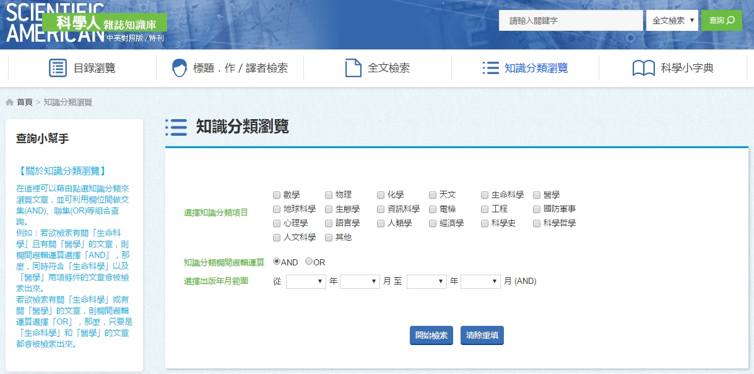
知識分類瀏覽
可勾選一項或數項知識分類進行文章檢索，並可利用欄位間做交集(AND)、聯集(OR)等組合查詢；亦可加上文章年月區間設定，縮小查詢範圍。

Slide 12
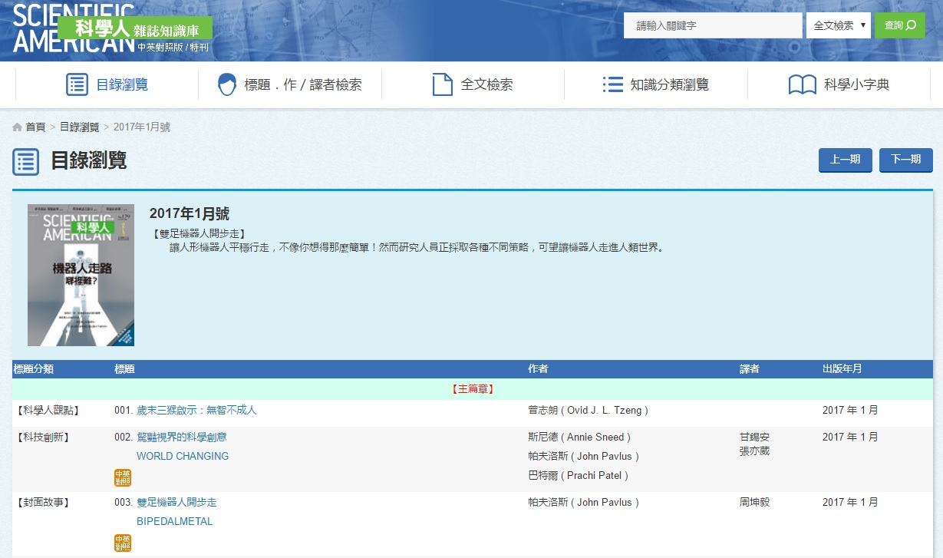
文章目錄瀏覽
本期封面、封面專題簡介
文章標題分類、標題、作者、譯者、出版年月

Slide 13
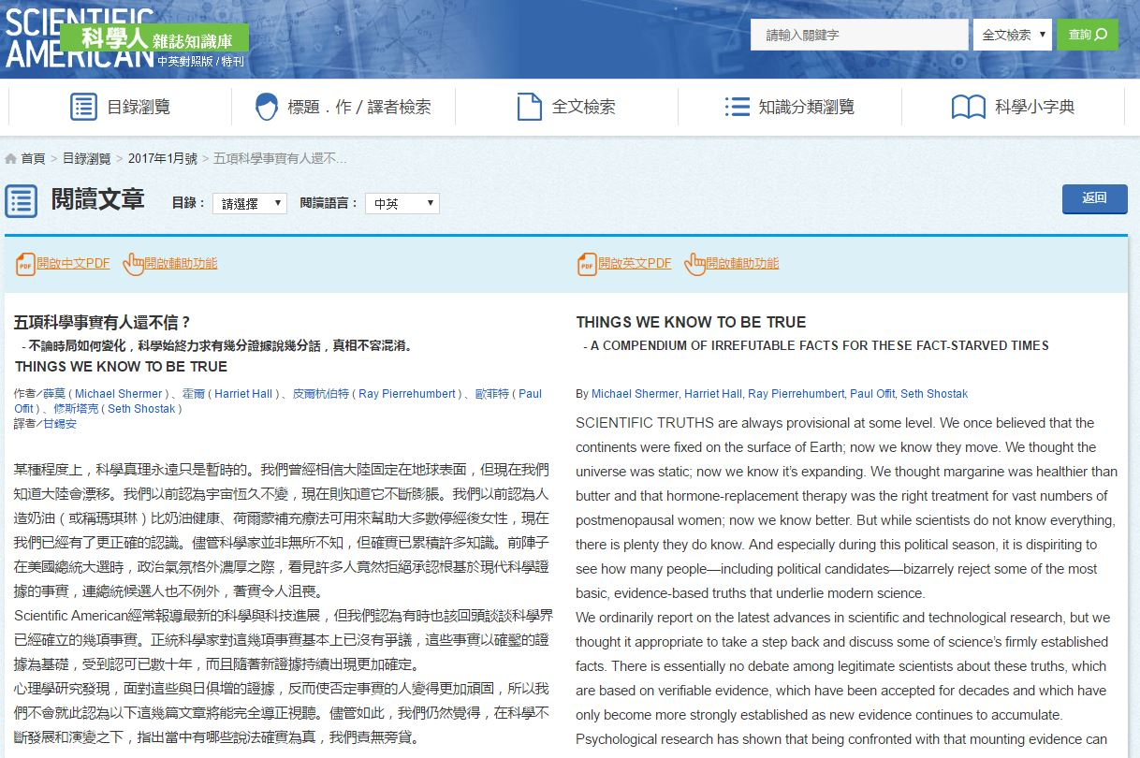
文章瀏覽畫面
開啟本文PDF
拉下選單，可直接點閱本期其他文章。
開啟「科學小字典」之隨點隨查功能。

Slide 14
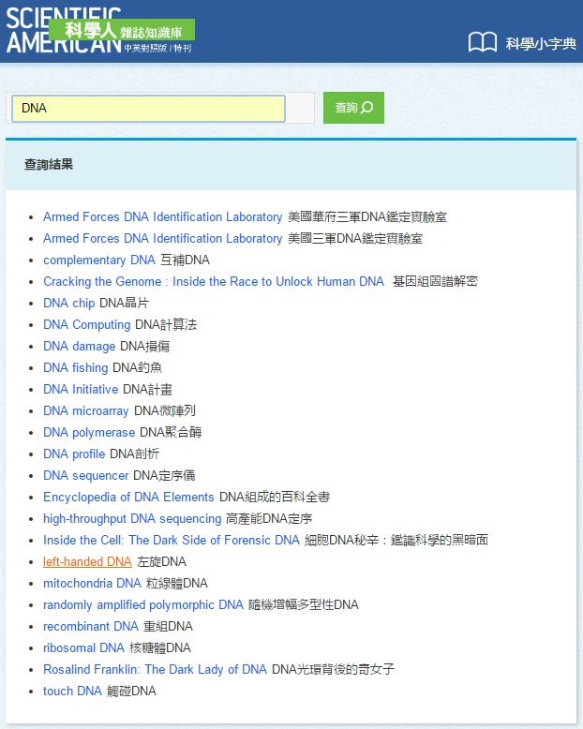
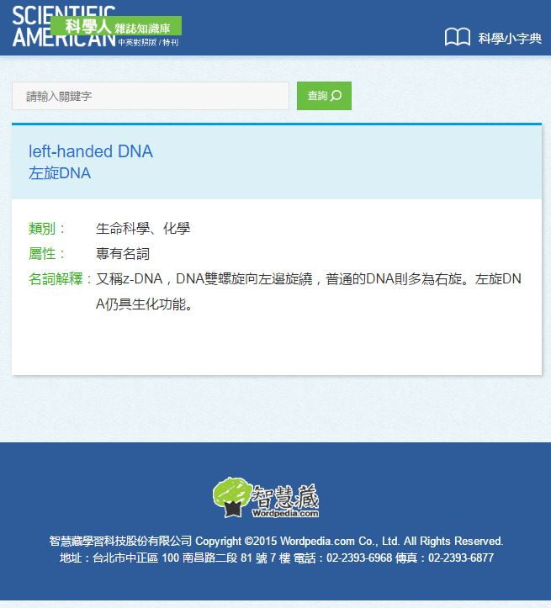
科學小字典
輸入關鍵字，並按「查詢」鍵，即顯示所有相關詞條
點選詞條名稱連結，即可察看

Slide 15
技術支援:
為使知識庫相關功能正常使用，電腦使用者建議您使用 Chrome 瀏覽。使用 Safari 瀏覽器、Firefox 瀏覽器，請以最新版本為主。 IE 瀏覽器請使用 IE 10 以 上（含）版本。
2. iPhone、iPad 或 Android 智慧型手機，iOS 版本需 6 以上，Android 版本需 4.0 以上。

Slide 16
《科學人雜誌》知識庫 謝謝觀看
lib.wordpedia.com
Notes:
模板来自于 http://www.ypppt.com

